Slide 1
第4周英语早读
3月24、25日

Slide 2
1
3月24日
英语早读

Slide 3

1.Global Reading P4 Yuanyang Hani Terraces
2.Global Reading P6 Repurpose old cellphones
3.Global Reading P8 The kindness that funded my future
Tasks
4.Global Reading P15 Finding calm in nature
5. 齐读应用文写作话题1：健康饮食&旅行经历

Slide 4
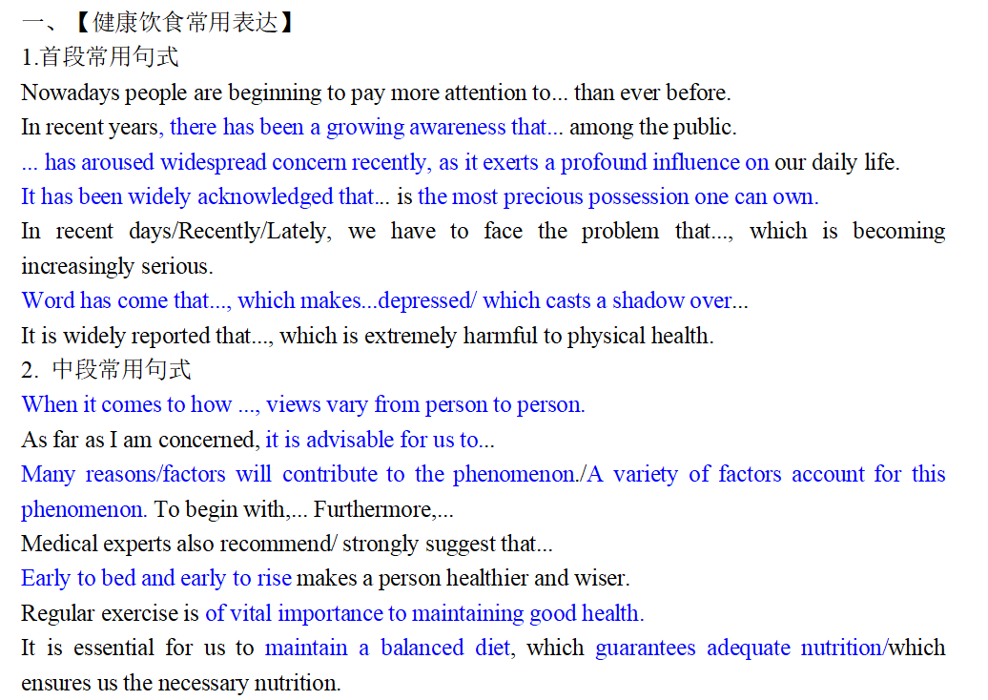

Slide 5
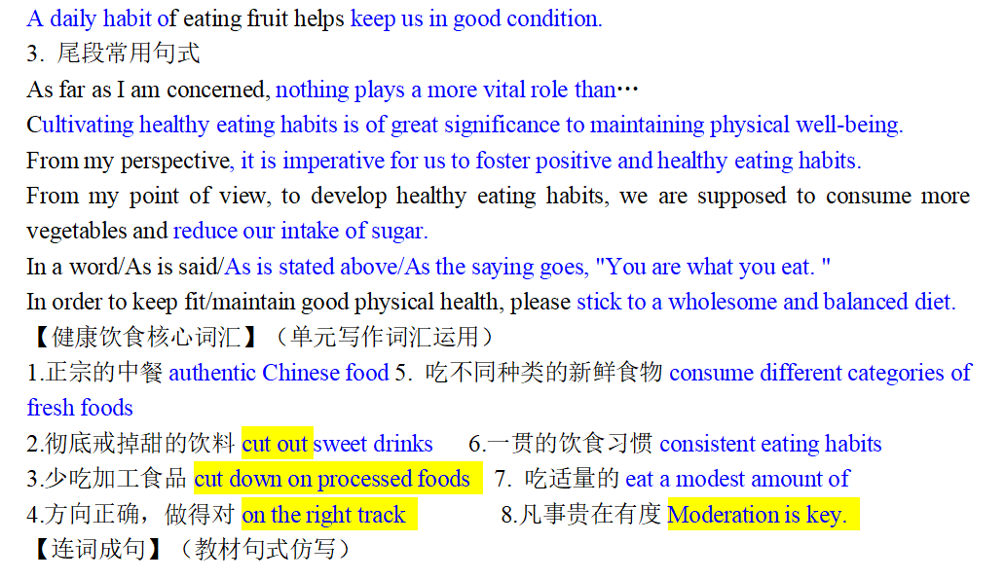

Slide 6
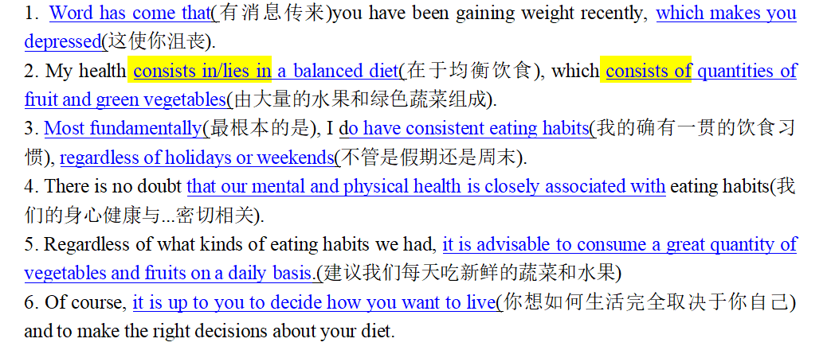

Slide 7
2
3月25日
英语早读

Slide 8
1.Global Reading P25 Denmark eliminates book tax
2.Global Reading P26 Protect beehives
3.Global Reading P28 From page to screen
4.Global Reading P37 The Edinburgh International Festival
Tasks
3. 齐读并复习维词 P401-410 (今天测试）

